Slide 1
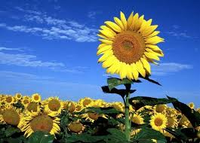
আজকের পাঠে সকলকে স্বাগত

Slide 2
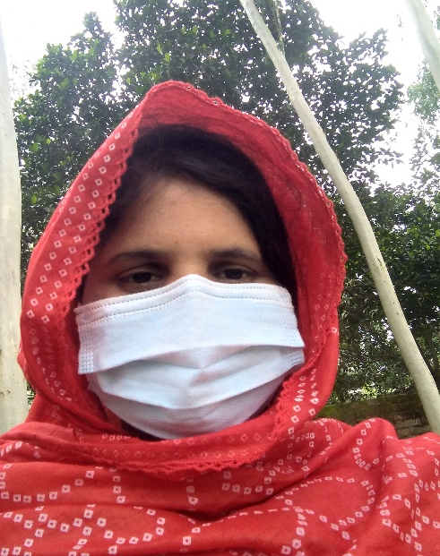
শিক্ষক পরিচিতি
সাবিনা আকতার
প্রধান শিক্ষক
দামগাছা সরকারি প্রাথমিক বিদ্যালয়
গোবিন্দগঞ্জ,গাইবান্ধা ।

Slide 3
পাঠ পরিচিতি
শ্রেণিঃ চতুর্থ
বিষয়ঃ প্রাথমিক বিজ্ঞান
পাঠঃ প্রাকৃতিক সম্পদ
পাঠ্যাংশঃ দৈনন্দিন জীবনে...সহপাঠীদের সাথে আলোচনা করি।

Slide 4
শিখনফল
১৭.৪.২ প্রাকৃতিক সম্পদের যথাযথ ব্যবহার বর্ণনা করতে পারবে।

Slide 5
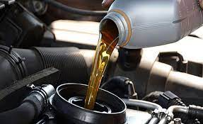
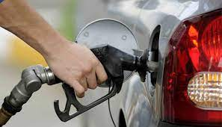
এসো কিছু ছবি দেখি
জ্বালানি তেল

Slide 6
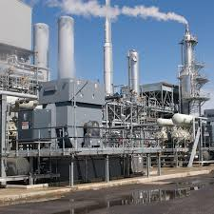
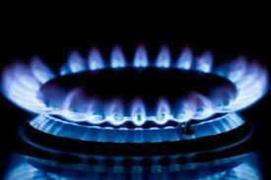
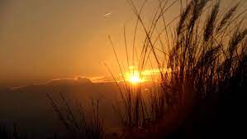
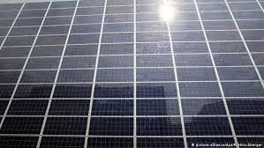
প্রাকৃতিক গ্যাস
সূর্যের আলো

Slide 7
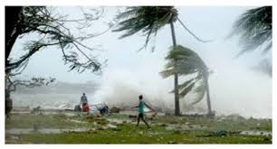
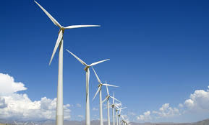
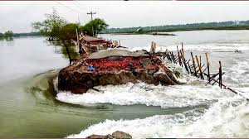
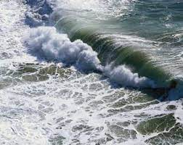
বায়ুপ্রবাহ
পানির স্রোত

Slide 8
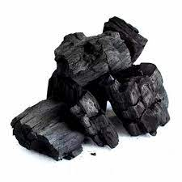
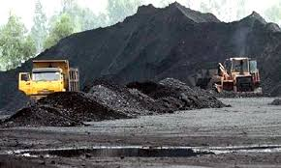
কয়লা

Slide 9
আজকের পাঠ
শক্তি উৎপাদনে প্রাকৃতিক সম্পদের ব্যবহার

Slide 10
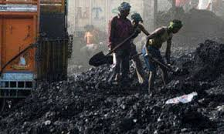
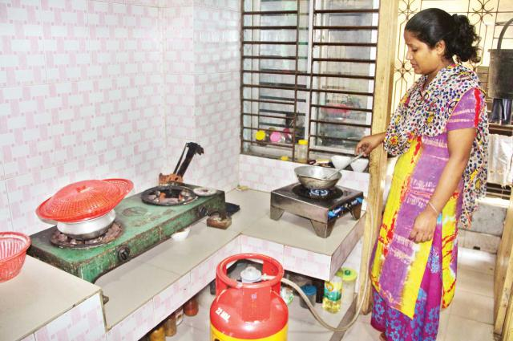
তেল, কয়লা এবং প্রাকৃতিক গ্যাস অনবায়নযোগ্য শক্তির উৎস । এগুলো পোড়ালে তাপ উৎপন্ন হয়,যা রান্না করতে,যানবাহন চালাতে বিদ্যুৎ উৎপাদন করতে ব্যবহার হয় ।

Slide 11
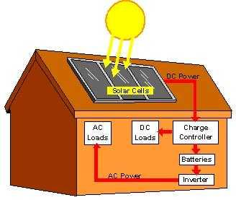
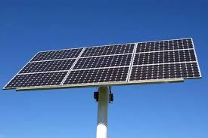
সৌর প্যানেল এক ধরনের যন্ত্র যা সূর্যের আলোকে বিদ্যুৎ শক্তিতে রুপান্তর করে ।

Slide 12
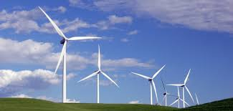
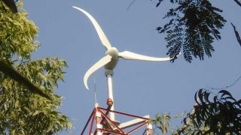
বায়ুপ্রবাহ জেনারেটরের সাথে যুক্ত উইন্ডমিলের টারবাইন ঘোরায় এবং বিদ্যুৎ উৎপাদন করে।

Slide 13
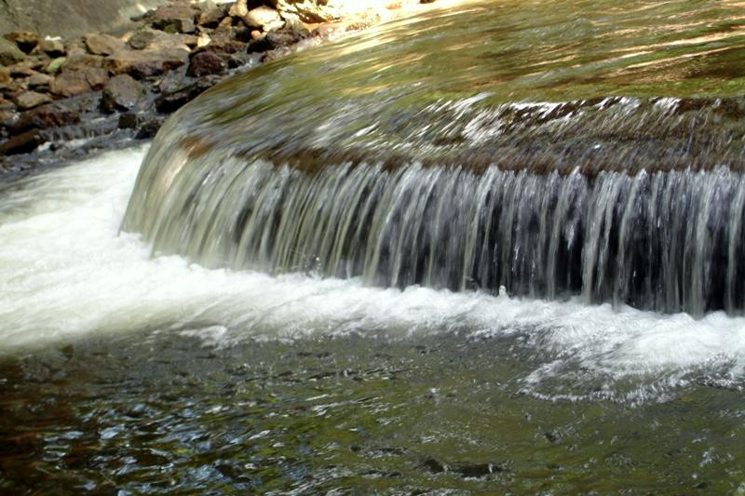
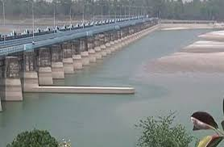
পানির স্রোত জেনারেটরের সাথে যুক্ত টারবাইন ঘোরায় এবং বিদ্যুত উৎপাদন করে ।

Slide 14
পাঠ্য বইয়ের ৫১পৃষ্ঠা বের করি এবং পড়ি ।

Slide 15
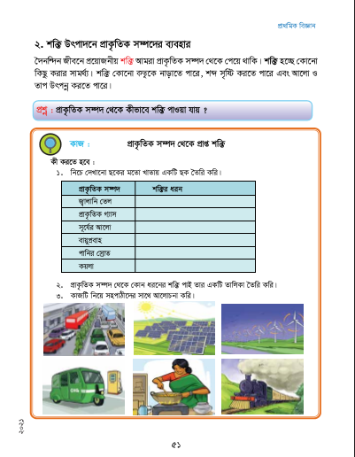

Slide 16
কাজ
১: ৩টি প্রাকৃতিক সম্পদের নাম লিখ ।
২: প্রাকৃতিক সম্পদ থেকে প্রাপ্ত ৩টি শক্তির নাম লিখ ।

Slide 17
মূল্যায়ন
নিচের প্রশ্ন ২টি উত্তর লিখ ।
(ক) আমরা শক্তি পেতে কোন কোন প্রাকৃতিক সম্পদ ব্যবহার করি ।
(খ)বিভিন্ন প্রাকৃতিক সম্পদ থেকে আমরা কোন কোন শক্তি পাই ।

Slide 18
বাড়ির কাজ
১। আমরা দৈনন্দিন জীবনে কী কী প্রাকৃতিক সম্পদ ব্যবহার করি , সেগুলোর নাম লেখ।
২। দৈনন্দিন জীবনে ব্যবহৃত প্রাকৃতিক সম্পদের ৪ টি ব্যবহার লেখ।

Slide 19
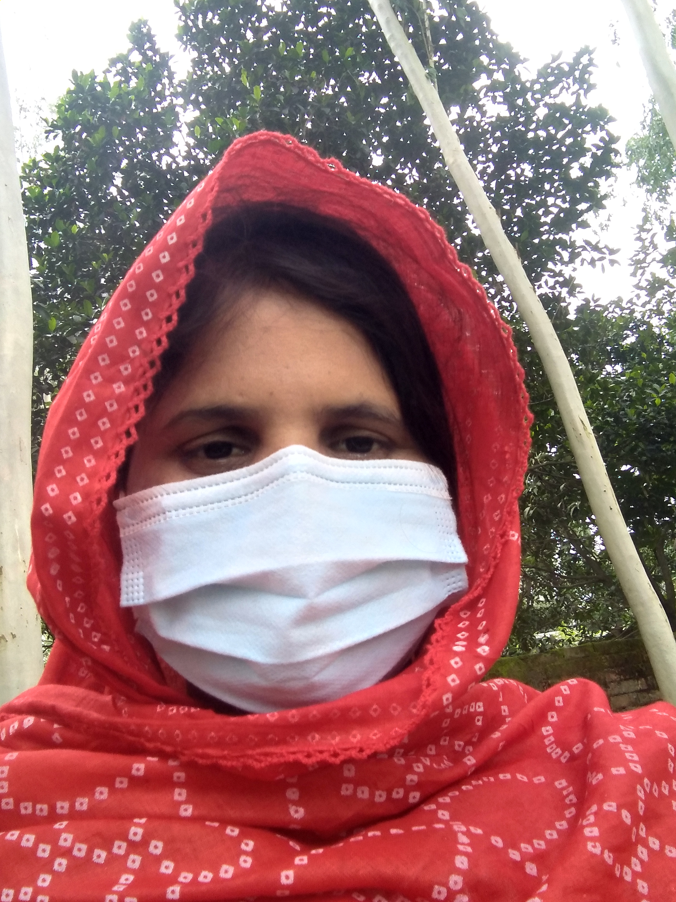
আজ আর নয়, সবাইকে ধন্যবাদ জানিয়ে এখানেই শেষ করছি
সবাই স্বাস্থ্যবিধি মেনে চলবো এবং মাক্স ব্যবহার করবো ।

